Slide 1



Prototypische Entwicklung einer körperbasierten Mensch-Computer-Interaktion für Virtual Reality unter Berücksichtigung ergonomischer Faktoren
Von Ravell Heerdegen
761330
Bachelor in Medien- und Kommunikationsinformatik
SS 2019
Erstbetreuerin Prof. Dr. Gabriela Tullius
Zweitbetreuer Prof. Dr. Uwe Kloos
Betriebliche Betreuung Manuel Dixken

Slide 2
Agenda
Ziele der Arbeit, Fragestellungen
Grundlagen
Head-mounted displays
Eingabegeräte
Ergonomie
Körperbasierte Interfaces
Anforderungen aus Grundlagen und Theorie
Verwandte Arbeiten und Designs
Anforderungen
Anwendung, Interface
Implementation
Vorgehen, Methoden, Mittel, Hindernisse und Probleme, Ergebnis
Vorstellung Anwendung
Evaluation
Methode, Vorgehen, Fragen, Ergebnisse, Diskussion
Fazit, Ausblick
Quellen
Ravell Heerdegen
Prototypische Entw. einer körperbasierten Mensch-Computer-Interaktion für Virtual Reality unter Berücksichtigung ergonomischer Faktoren

Slide 3
Ziele der Arbeit
Prototypische Entwicklung eines körperbasierten Interfaces für eine Virtual Reality (VR) Anwendung
VR-Anwendung mit Computer-Aided-Design (CAD) Ansatz
Ausgabe von Informationen durch Head-mounted display (HMD) regeln
Lösung finden für komfortable und praktische Eingabe von Informationen
Ergonomische Gegebenheiten in Entwicklungsprozess berücksichtigen und miteinbeziehen
Entwickeltes System evaluieren und gegebenenfalls vergleichen
Ravell Heerdegen
Prototypische Entw. einer körperbasierten Mensch-Computer-Interaktion für Virtual Reality unter Berücksichtigung ergonomischer Faktoren

Slide 4
Fragestellungen
Wie könnte ein körperbasiertes Interface für VR unter Berücksichtigung ergonomischer Gegebenheiten aussehen
Wie sehen verwandte Designs und Ideen für körperbasierte Interface-Lösungen für VR aus
Welche Eingabemethoden eignen sich für eine körperbasierte Interface Lösung
Wie könnte eine CAD-Anwendung und dazu gehörige Interaktionen in VR für die Verwendung eines körperbasierten Interfaces aussehen
Welche Evaluationsmethode eignet sich für die Überprüfung des entwickelten Systems
Ravell Heerdegen
Prototypische Entw. einer körperbasierten Mensch-Computer-Interaktion für Virtual Reality unter Berücksichtigung ergonomischer Faktoren

Slide 5
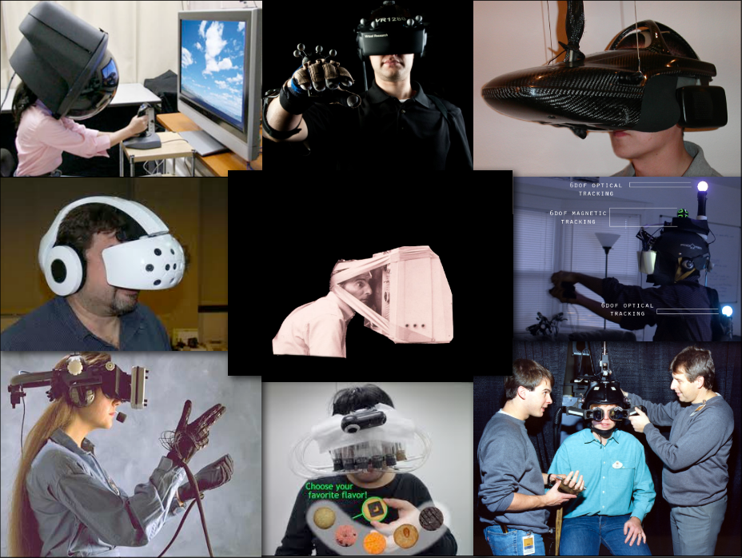
Grundlagen – Head-mounted displays (HMDs)
Ravell Heerdegen
Prototypische Entw. einer körperbasierten Mensch-Computer-Interaktion für Virtual Reality unter Berücksichtigung ergonomischer Faktoren

Slide 6
Grundlagen – Head-mounted displays (HMDs)
Ausgabegeräte für Informationen (Bilder, Text, …)
Am oder auf dem Kopf zu tragen QUELLE
Benutzen Aufzeichnungssysteme, Beschleunigungssensoren und Gyroskope für Erfassung von Bewegung, Rotation und Position des Kopfes des Benutzers im Raum QUELLE
Unterschiede der erhältlichen Modelle in Auflösung, Farbdarstellung, Sichtfeldweite, … QUELLE
Qualität eines HMD mitunter zu berücksichtigen in Bezug auf "Motionsickness"-Effekt QUELLE
Ravell Heerdegen
Prototypische Entw. einer körperbasierten Mensch-Computer-Interaktion für Virtual Reality unter Berücksichtigung ergonomischer Faktoren

Slide 7
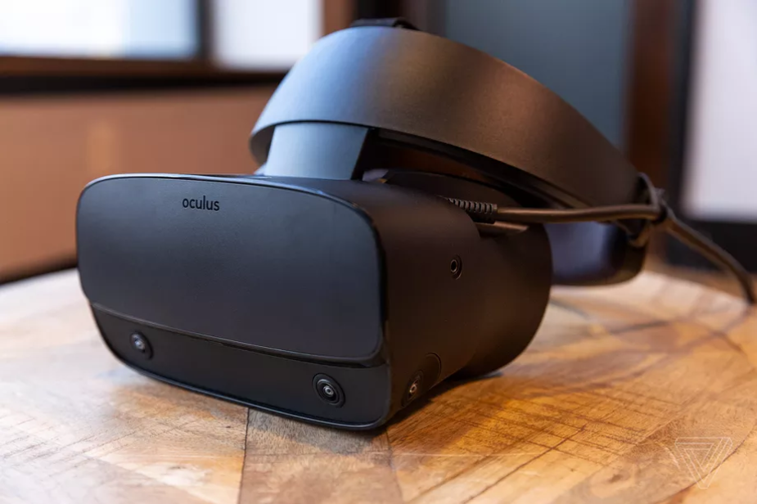
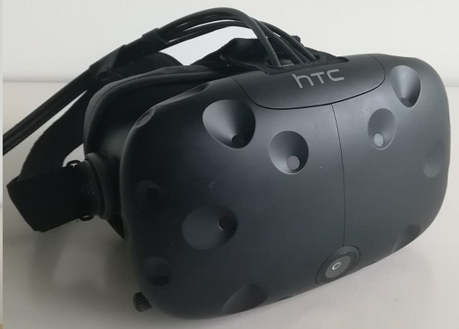
Grundlagen – Head-mounted displays (HMDs)
Aktuelle Beispielmodelle
Oculus Rift S
HTC Vive
Ravell Heerdegen
Prototypische Entw. einer körperbasierten Mensch-Computer-Interaktion für Virtual Reality unter Berücksichtigung ergonomischer Faktoren

Slide 8
Grundlagen – Eingabegeräte
Elf Kategorien von Eingabegerättypen nach Ortega et al.:
Keyboard
Mouse and its Decendants
Joystick and the Gamepad
3D Mouse and 3D User-Worn Mice
Audio
Inertial Sensing
Vision-based Devices
Data Gloves
Psychophysiological Sensing
Tracking Devices
Treadmills as Input Devices QUELLE
Ravell Heerdegen
Prototypische Entw. einer körperbasierten Mensch-Computer-Interaktion für Virtual Reality unter Berücksichtigung ergonomischer Faktoren

Slide 9
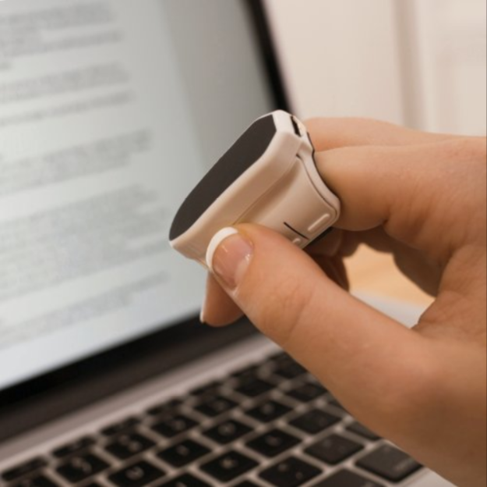
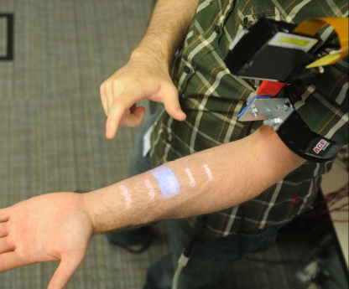
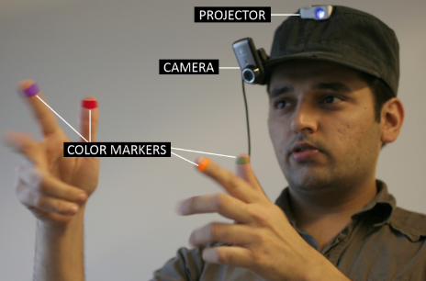
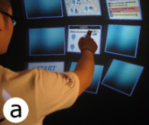
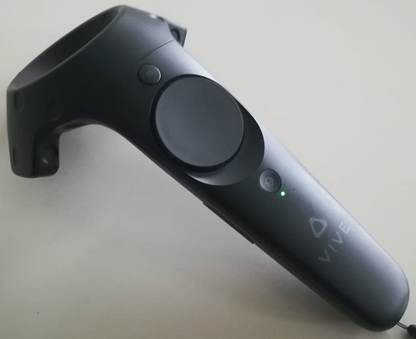
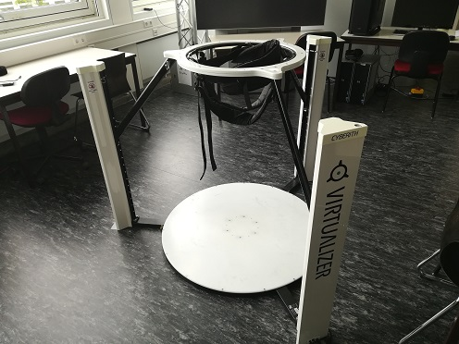
Grundlagen – Eingabegeräte
3D Mouse and 3D User-Worn Mice
Inertial Sensing
Vision-based Devices
Head-tracking
Controller-tracking
Treadmills
Ravell Heerdegen
Prototypische Entw. einer körperbasierten Mensch-Computer-Interaktion für Virtual Reality unter Berücksichtigung ergonomischer Faktoren

Slide 10
Grundlagen – Ergonomie
Menschlichen Körper mit seinen ergonomischen Möglichkeiten und Limitierungen berücksichtigen
Unterschiedliche Interaktionen erfordern unterschiedliche Bewegungen
Wichtige Faktoren Geschwindigkeit, Dauer, Richtung, Genauigkeit
Hand als Interface
Praktikabel
Gesten und Posen darstellen
Greifen und Halten
Maß an Kraft, Dauer und Wiederholungen für Aufgaben berücksichtigen QUELLE
Gorilla Arm Effekt durch niedrige und nahe Interaktionen vermeiden QUELLE
Haltungswechsel als Anzeichen für Ermüdung
Nachgewiesene Hand- bzw. Arm Präferenz für Interfaces QUELLE
Ravell Heerdegen
Prototypische Entw. einer körperbasierten Mensch-Computer-Interaktion für Virtual Reality unter Berücksichtigung ergonomischer Faktoren

Slide 11
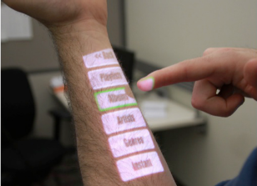
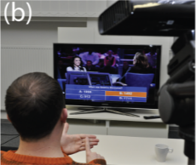
Grundlagen – Körperbasierte Interfaces
Als Ein- und Ausgabemittel von Informationen
Unterschiede bei Männern und Frauen für Interfaceposition
Schulter- und Oberarmbereich für Frauen unvorstellbar
Unterarm- und Handbereich allgemein akzeptabel und angenehm QUELLE
Skinput
OmniTouch
PalmRC
Ravell Heerdegen
Prototypische Entw. einer körperbasierten Mensch-Computer-Interaktion für Virtual Reality unter Berücksichtigung ergonomischer Faktoren

Slide 12
Anforderungen – Aus Grundlagen und Theorie
Zweihändige Gesten vermeiden
Hohe, lang andauernde und aufwendige Gesten vermeiden
Interface auf Unterarm oder Hand platzieren
Ruheposen zur Erholung bieten
Eigenschaften und Merkmale verwandter Designs berücksichtigen
Ravell Heerdegen
Prototypische Entw. einer körperbasierten Mensch-Computer-Interaktion für Virtual Reality unter Berücksichtigung ergonomischer Faktoren

Slide 13
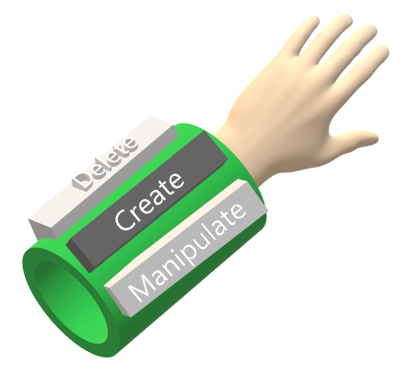
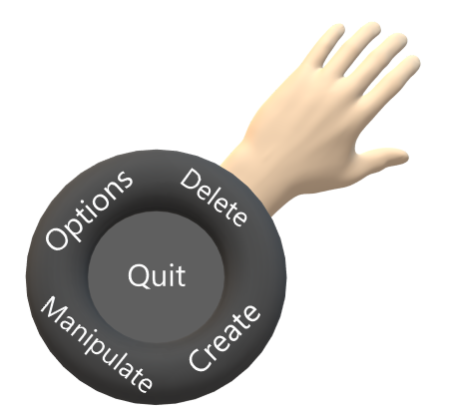
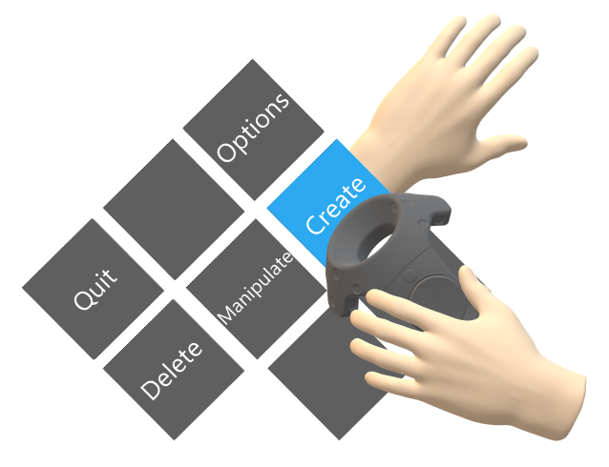
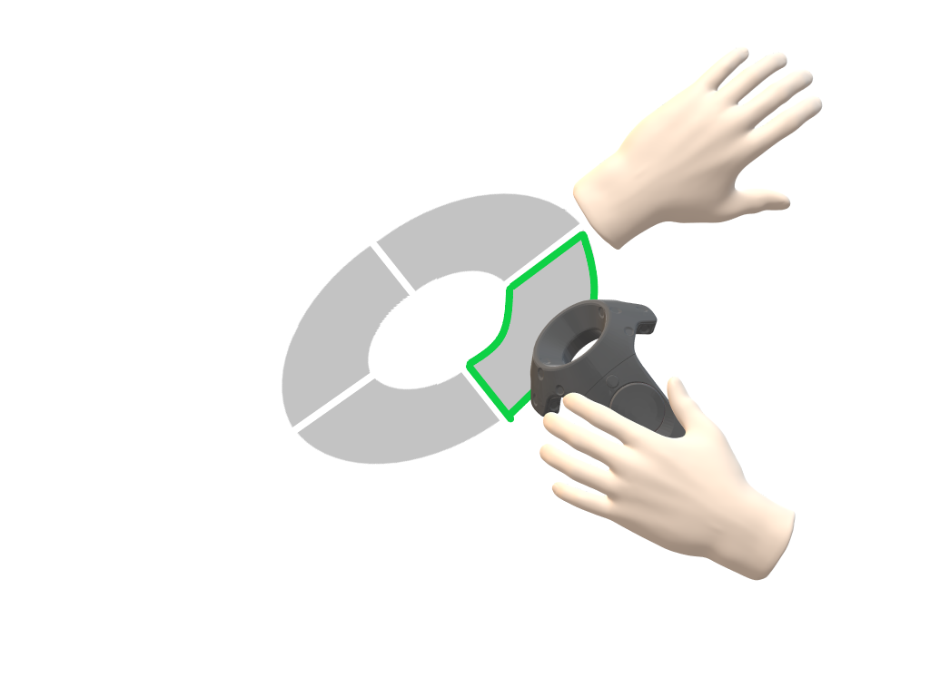
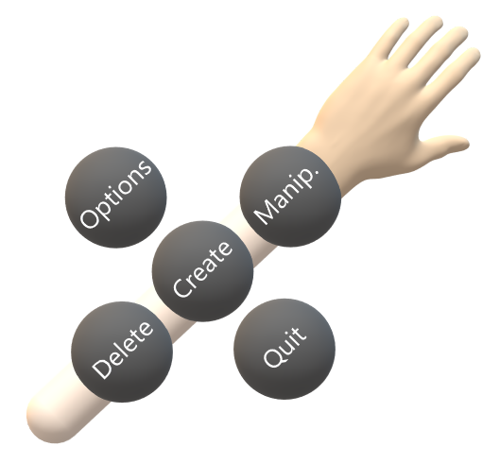
Verwandte Arbeiten und Designs
3D Wheelpicker
Pie menu
Microsoft Tiles
Radial menu
3D button menu
Ravell Heerdegen
Prototypische Entw. einer körperbasierten Mensch-Computer-Interaktion für Virtual Reality unter Berücksichtigung ergonomischer Faktoren

Slide 14
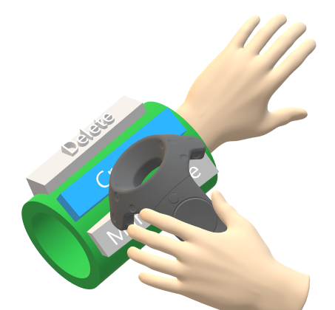
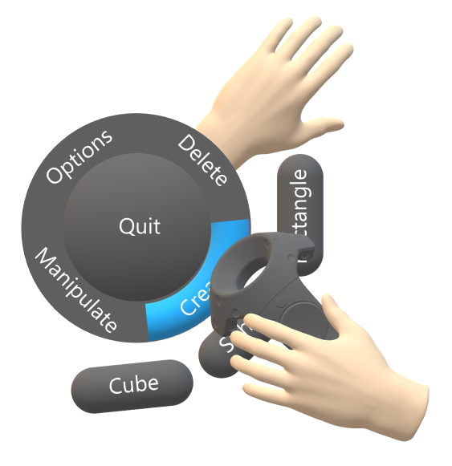
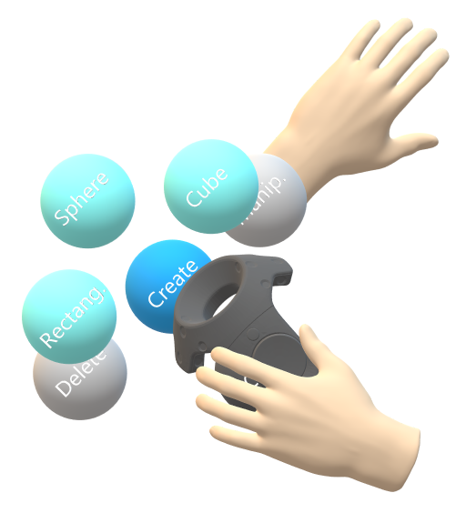
Verwandte Arbeiten und Designs
Ravell Heerdegen
Prototypische Entw. einer körperbasierten Mensch-Computer-Interaktion für Virtual Reality unter Berücksichtigung ergonomischer Faktoren

Slide 15
Anforderungen - Anwendung
Primitive Körper wie Würfel und Kugeln können erstellt und gelöscht werden
Einzelne Objekte sind selektierbar
Erstellte Objekte können in Position, Rotation und Größe manipuliert werden
Der Benutzer bekommt Informationen zur Benutzung von Funktionen
Die Rotation und Translation eines selektierten Objektes ist durch eine einhändige Geste möglich
Selektierte Objekte können deselektiert werden
Ravell Heerdegen
Prototypische Entw. einer körperbasierten Mensch-Computer-Interaktion für Virtual Reality unter Berücksichtigung ergonomischer Faktoren

Slide 16
Anforderungen - Interface
Die Bedienung des Interfaces bezieht den eigenen Körper mit ein
Das Interface kommt ohne Scrollen oder zusätzliche komplexe Rotationsmechanismen aus
Die Interface-Elemente sind zweidimensional und einheitlich gestaltet
Es werden keine Elemente eingeschlossen die schwer zu erweitern sind
Die Erweiterung einer Funktion überdeckt keine andere Funktion
Es werden auffällige Farben für selektierte, aktivierte und erweiterte Funktionen verwendet
Funktionen, welche nicht zur Interaktion mit virtuellen Objekten gedacht sind, unterscheiden sich in beliebiger Weise von interaktiven Funktionen
Ravell Heerdegen
Prototypische Entw. einer körperbasierten Mensch-Computer-Interaktion für Virtual Reality unter Berücksichtigung ergonomischer Faktoren

Slide 17
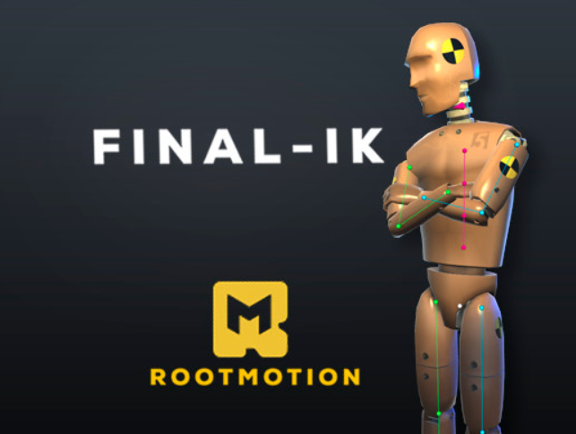



Implementation – Hilfsmittel
Spiel-Engine
Entwicklungsumgebung
Version 2018.3.11f1
Unity Plugin für Avatare
Viele Anpassungsmöglichkeiten für Einsatz in VR
Unity Plugin für Verwendung von Vive Hardware
Zahlreiche Funktionen für VR-Interaktionen z.B. Teleportation
Entwicklungsumgebung
Codeerkennung für Unity
Ravell Heerdegen
Prototypische Entw. einer körperbasierten Mensch-Computer-Interaktion für Virtual Reality unter Berücksichtigung ergonomischer Faktoren

Slide 18
Implementation - Anforderungen
Einbinden der HTC Vive Hardware (Controlle, Headset, Kameras)
Einbinden der Plugins zur Interaktion und Verwendung vordefinierter Funktionen
Körperbasiertes Interface auf Arm der Spielfigur
Bewegungsmöglichkeit der Spielfigur
Erstellen von Objekten
Löschen von Objekten
Manipulationstechniken TRS
Translate, Rotate, Scale
(De-)Selektion von Objekten
Blinde Bedienung für Interface unterstützen
Beenden der Anwendung
Ravell Heerdegen
Prototypische Entw. einer körperbasierten Mensch-Computer-Interaktion für Virtual Reality unter Berücksichtigung ergonomischer Faktoren

Slide 19
Implementation – Vorgehen und Methoden
Einbinden der HTC Vive Hardware (Controlle, Headset, Kameras) SteamVR
Einbinden der Plugins zur Interaktion und Verwendung vordefinierter Funktionen SteamVR, FinalIK
Körperbasiertes Interface auf Arm der Spielfigur (Dummy Anpassung) FinalIK
Bewegungsmöglichkeit der Spielfigur (Teleportation) SteamVR
Erstellen von Objekten (Anfertigen von Prefabs)
Löschen von Objekten
Manipulationstechniken TRS
Translate, Rotate, Scale (Bekannte Interaktionen wiederverwenden)
(De-)Selektion von Objekten (Pointer-Techniken und Funktionen)
Blinde Bedienung für Interface unterstützen Unity
Beenden der Anwendung Unity
Ravell Heerdegen
Prototypische Entw. einer körperbasierten Mensch-Computer-Interaktion für Virtual Reality unter Berücksichtigung ergonomischer Faktoren

Slide 20
Implementation – Hindernisse und Probleme
Interferenzen zwischen den verwendeten Plugins -> Lösung finden für fehlerfreie Kommunikation
Positions- und Richtungsabhängige Rotation von Objekten -> Lösung durch Rotationsskripte und Abbildungen von Koordinaten
Platzierung auf und Rotation des Armes des Dummy-Modells -> Lösung durch zusätzliche Skripte und vordefinierte Komponenten (FinalIK)
Direkte Interaktion mit Interface-Elementen durch Controller Darunter Aufklappen, Aktivieren und Markieren von Funktionen -> Lösung durch Skripte und vordefinierte Komponenten (SteamVR)
Unpassende Abbildung des Dummy-Modells auf Benutzer -> Lösung durch Kalibrierungsskripte bei Anwendungsstart
Ravell Heerdegen
Prototypische Entw. einer körperbasierten Mensch-Computer-Interaktion für Virtual Reality unter Berücksichtigung ergonomischer Faktoren

Slide 21
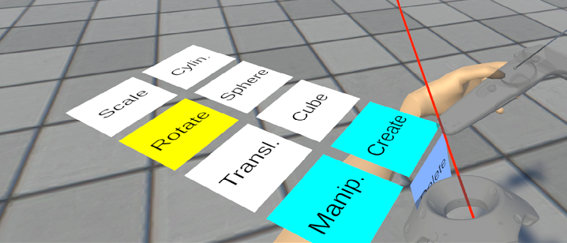
Implementation - Ergebnis
Ravell Heerdegen
Prototypische Entw. einer körperbasierten Mensch-Computer-Interaktion für Virtual Reality unter Berücksichtigung ergonomischer Faktoren

Slide 22
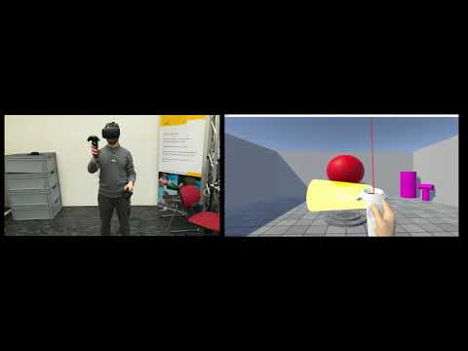
Implementation - Ergebnis
Ravell Heerdegen
Prototypische Entw. einer körperbasierten Mensch-Computer-Interaktion für Virtual Reality unter Berücksichtigung ergonomischer Faktoren

Slide 23
Evaluation – Vorgehen und Methode
Ravell Heerdegen
Prototypische Entw. einer körperbasierten Mensch-Computer-Interaktion für Virtual Reality unter Berücksichtigung ergonomischer Faktoren

Slide 24
Evaluation – Fragebogen
Ravell Heerdegen
Prototypische Entw. einer körperbasierten Mensch-Computer-Interaktion für Virtual Reality unter Berücksichtigung ergonomischer Faktoren

Slide 25
Evaluation – Durchführung
Ravell Heerdegen
Prototypische Entw. einer körperbasierten Mensch-Computer-Interaktion für Virtual Reality unter Berücksichtigung ergonomischer Faktoren

Slide 26
Evaluation – Ergebnis
Ravell Heerdegen
Prototypische Entw. einer körperbasierten Mensch-Computer-Interaktion für Virtual Reality unter Berücksichtigung ergonomischer Faktoren

Slide 27
Evaluation – Diskussion
Ravell Heerdegen
Prototypische Entw. einer körperbasierten Mensch-Computer-Interaktion für Virtual Reality unter Berücksichtigung ergonomischer Faktoren

Slide 28
Fazit - Zukünftigte Pläne und Aussichten
Ravell Heerdegen
Prototypische Entw. einer körperbasierten Mensch-Computer-Interaktion für Virtual Reality unter Berücksichtigung ergonomischer Faktoren

Slide 29
Quellen
Ravell Heerdegen
Prototypische Entw. einer körperbasierten Mensch-Computer-Interaktion für Virtual Reality unter Berücksichtigung ergonomischer Faktoren

Slide 30
Danke
Ravell Heerdegen
Prototypische Entw. einer körperbasierten Mensch-Computer-Interaktion für Virtual Reality unter Berücksichtigung ergonomischer Faktoren

